Slide 1
Wie ben ik?

Slide 2
Anne-Karlijn Mos.
17 jaar.
25-05-2001
Geboren in Zwolle
Woonplaats: Heerenveen.

Slide 3
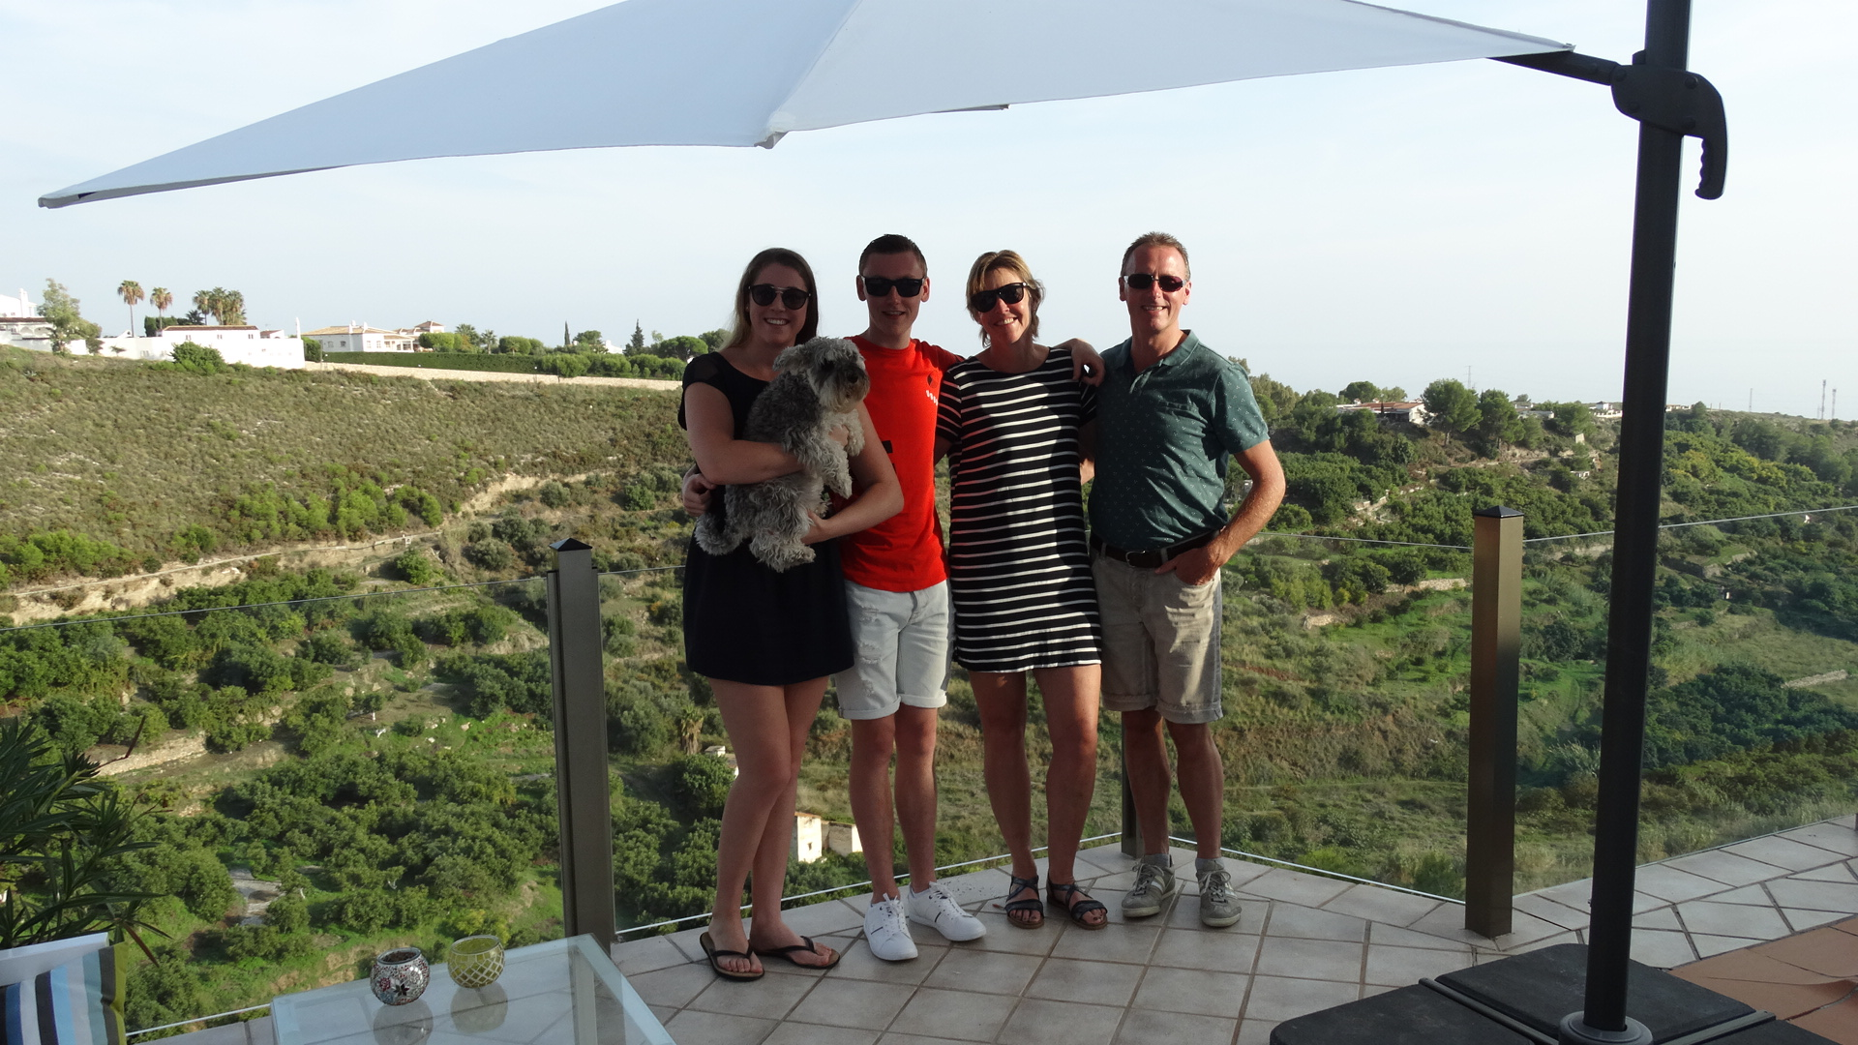
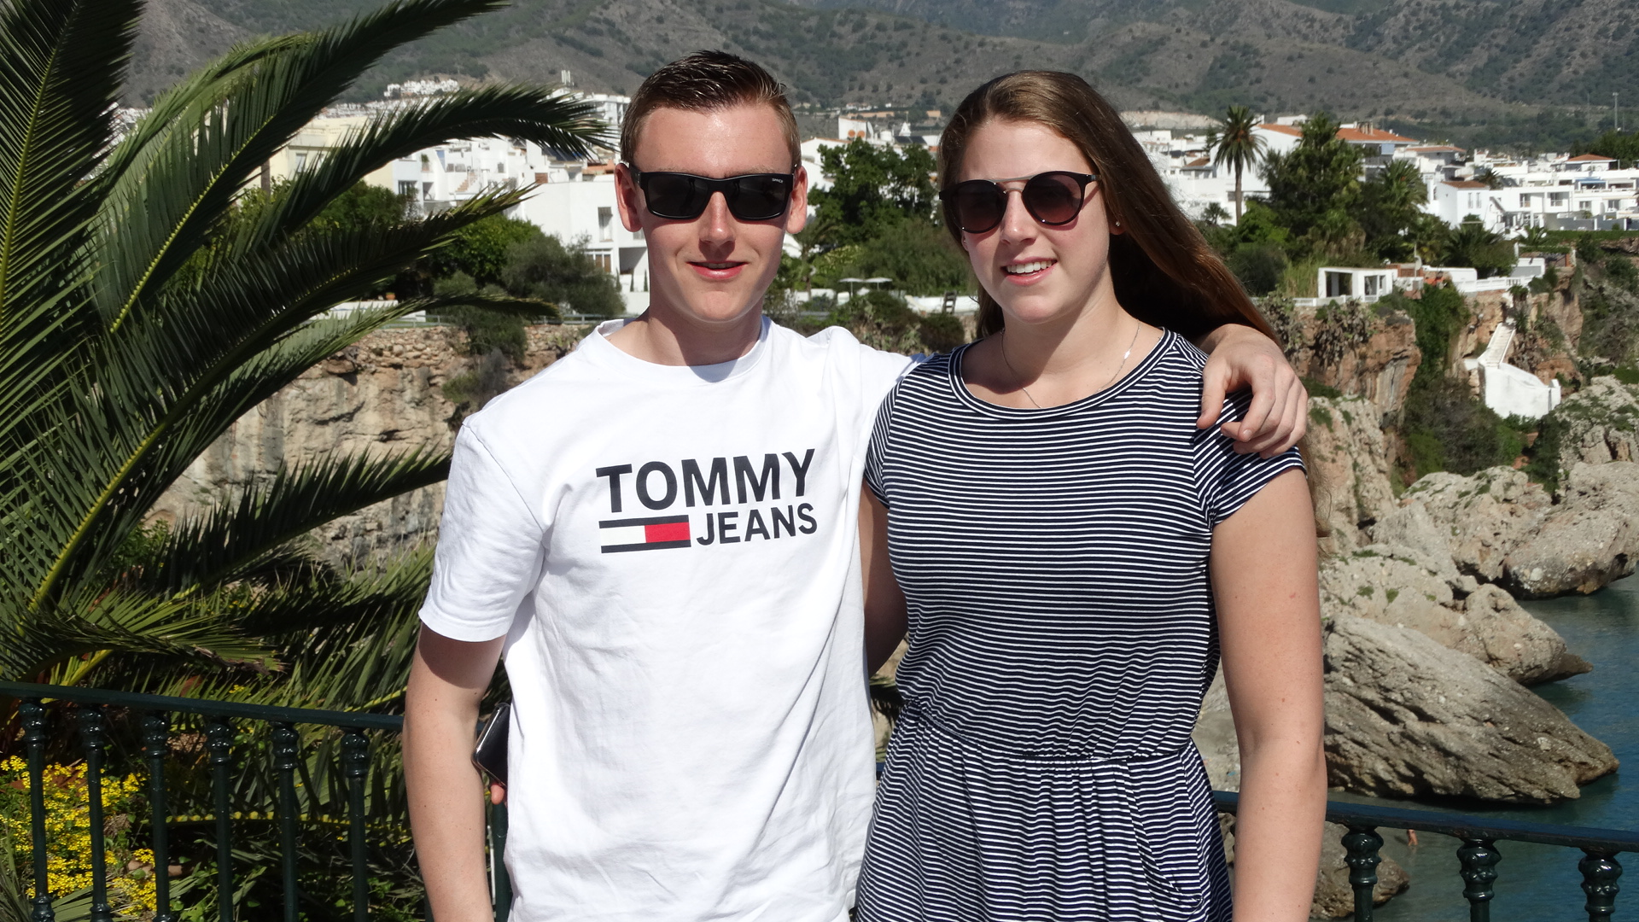
Familie
Moeder (bewegingsonderwijs)
Stiefvader (Eigen bedrijf)
Broer (CIOS)

Slide 4
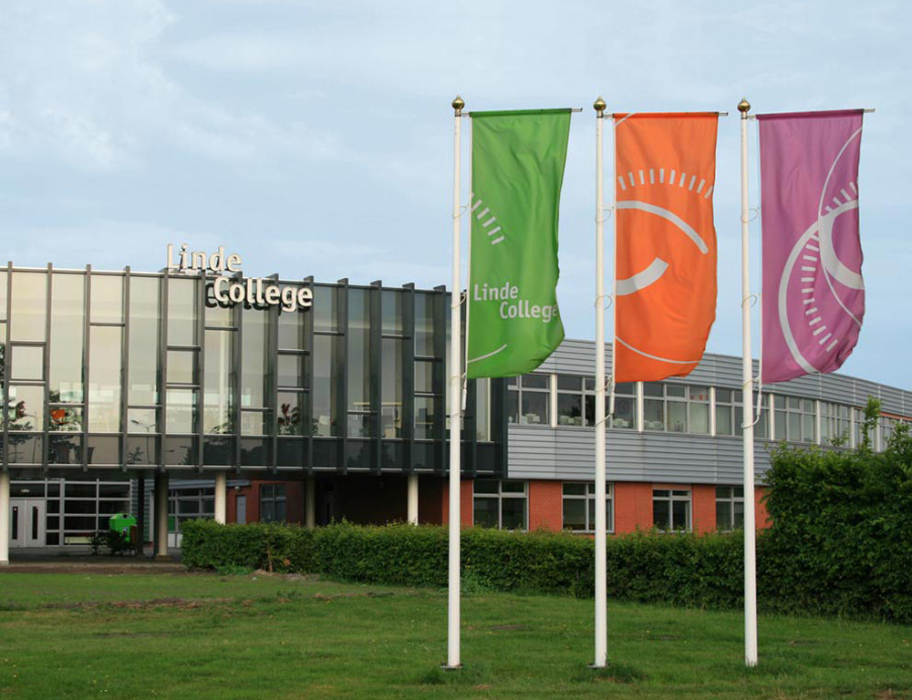
Opleiding
OBS de Slinge (Oldemarkt)
Linde college (Wolvega)
Theoretische leerweg
Friesland College (Heerenveen)
Leidinggevende Travel & Hospitality

Slide 5
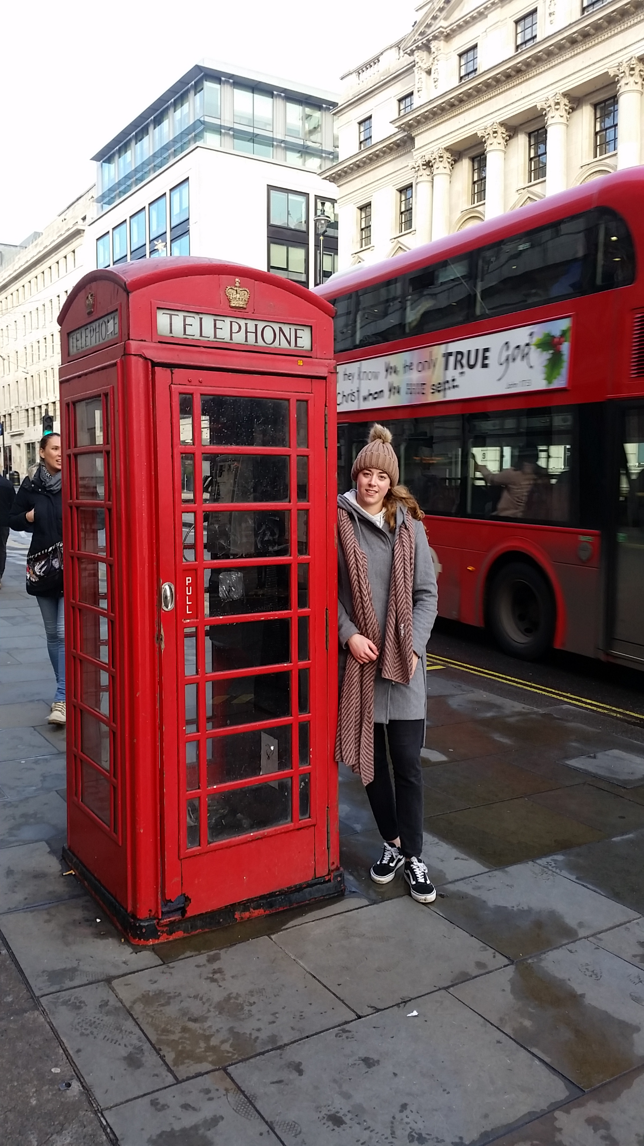
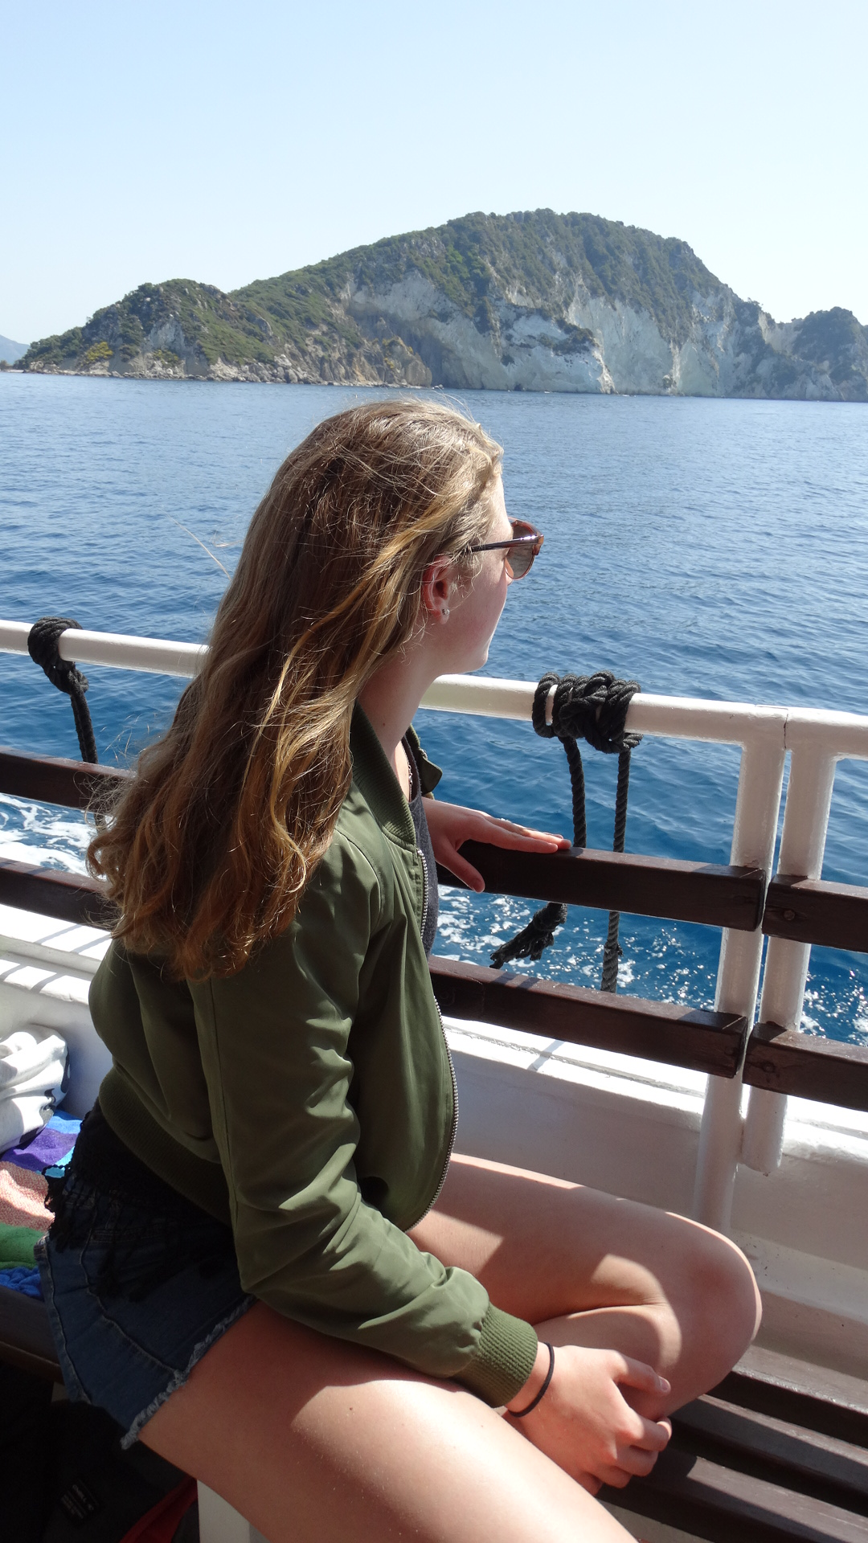
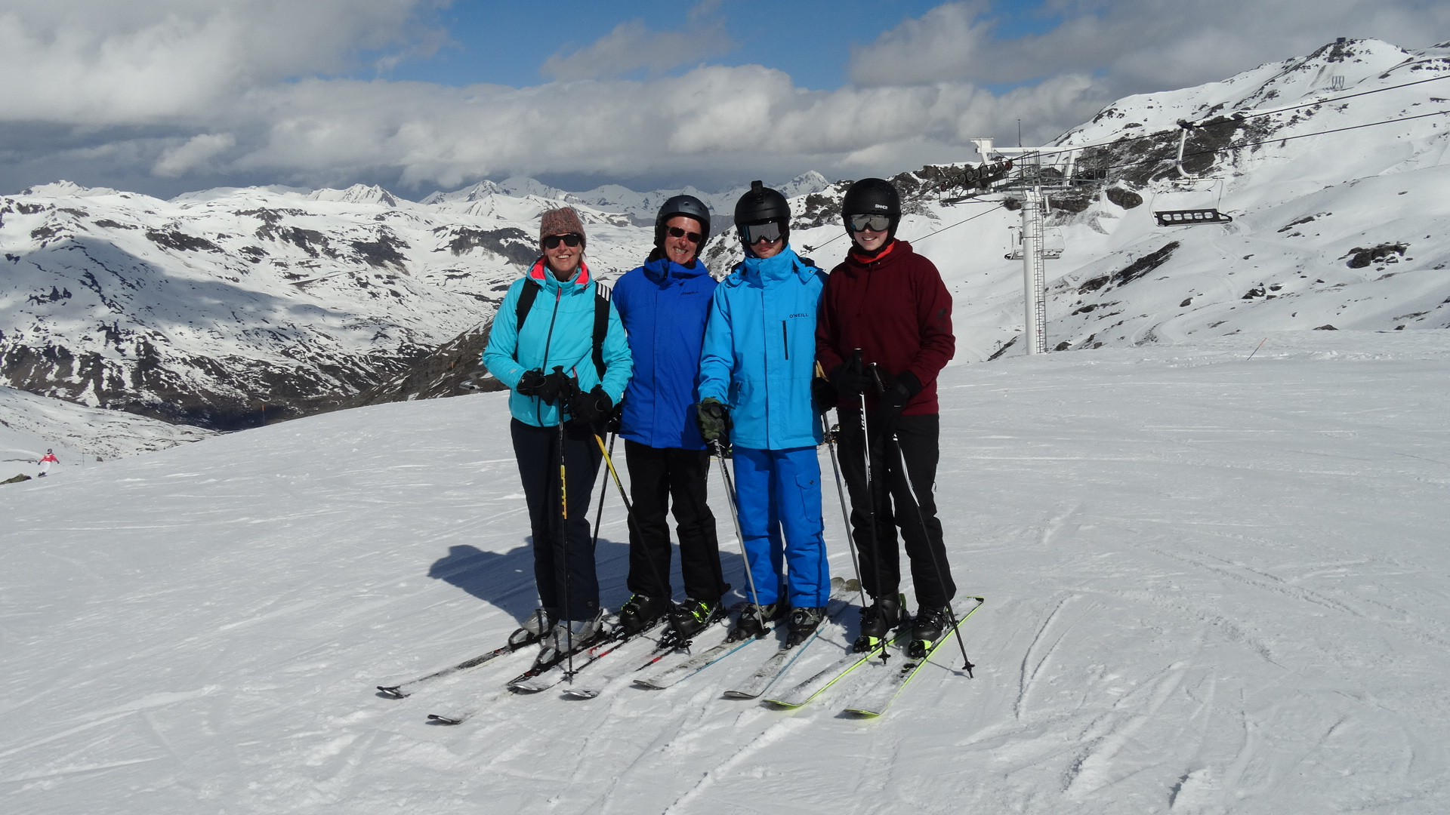
Hobby’s
Met vrienden afspreken
Uitgaan
Reizen
Netflixen
Skiën

